Slide 1

АНО «Старость в радость – Новосибирск»
Инициативная группа с 2012 года
Зарегистрирована с 5.03.2020

Slide 2
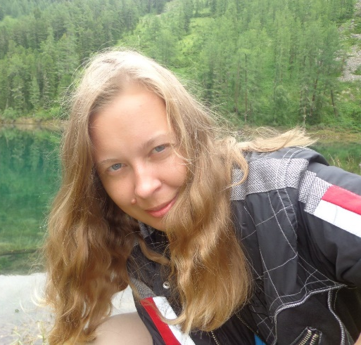
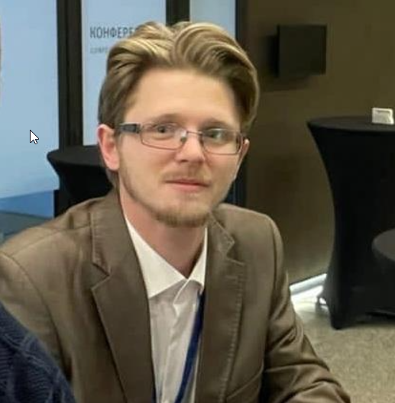
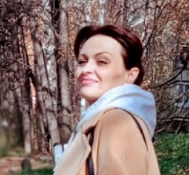
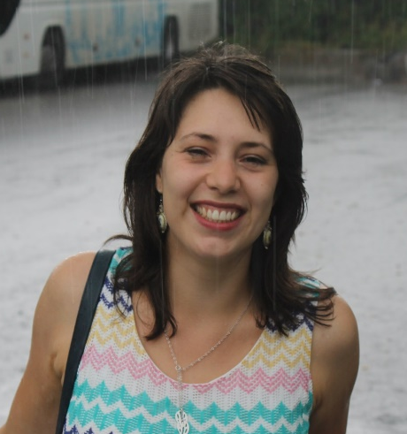
Руководящие лица
Евгения
Мальгина
Создатель инициативной группы
Павел
Кузьмин
Директор
Анна Бельская
Лидер проекта «Душа с Душою говорит»
Елена
Камнева
Главный помощник

Slide 3
Постоянные проекты
«Добрый понедельник»
«Душа с Душою говорит»
«Сбор Новогодних подарков»
«Пихтовка»
«9 мая с Мороженным»
Адресная помощь

Slide 4
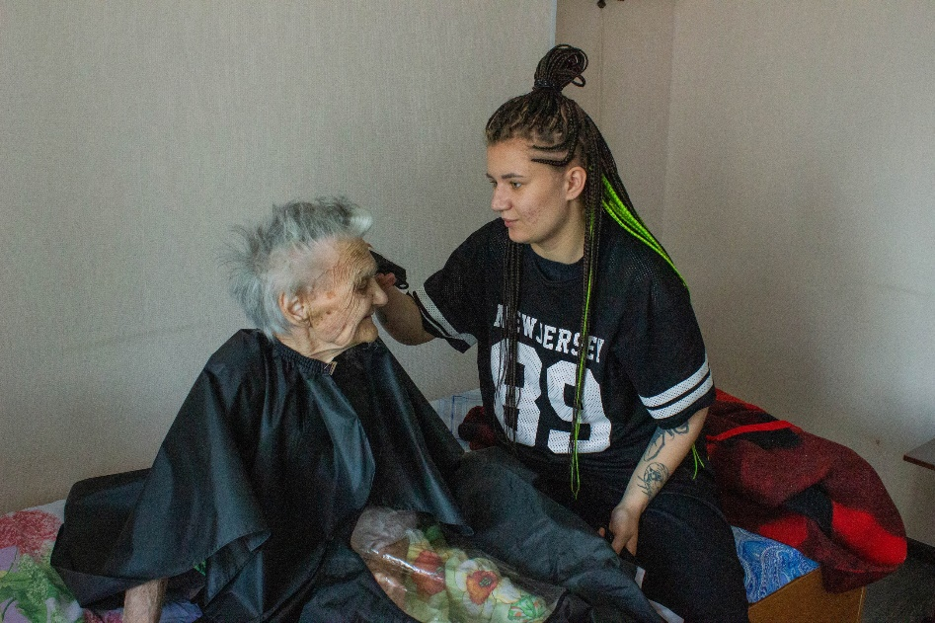
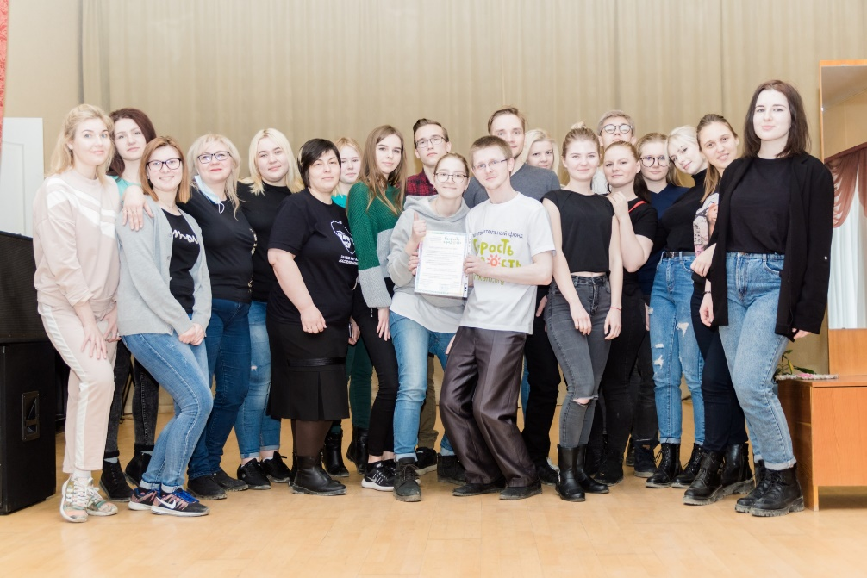
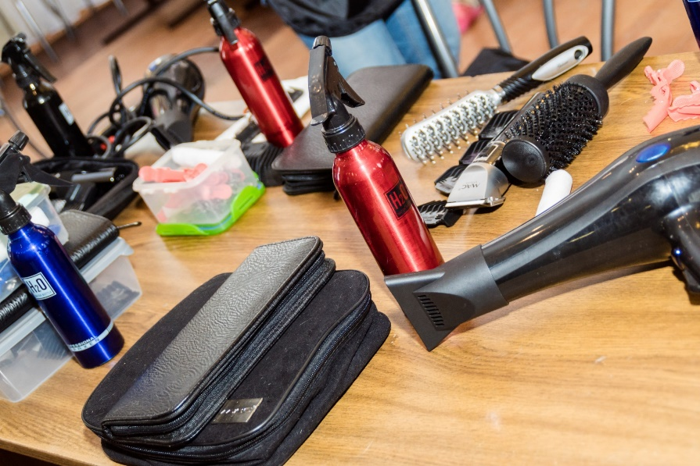
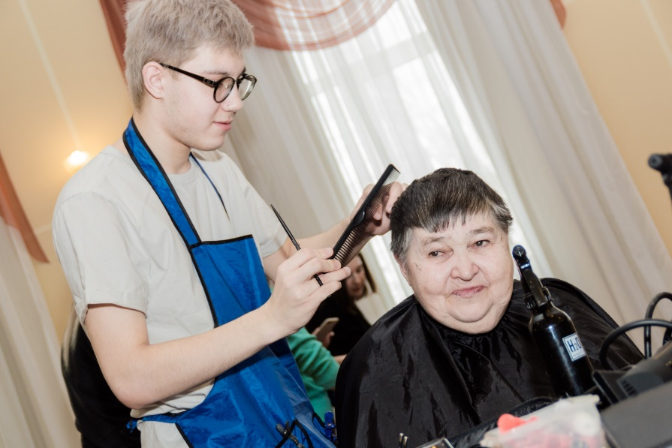
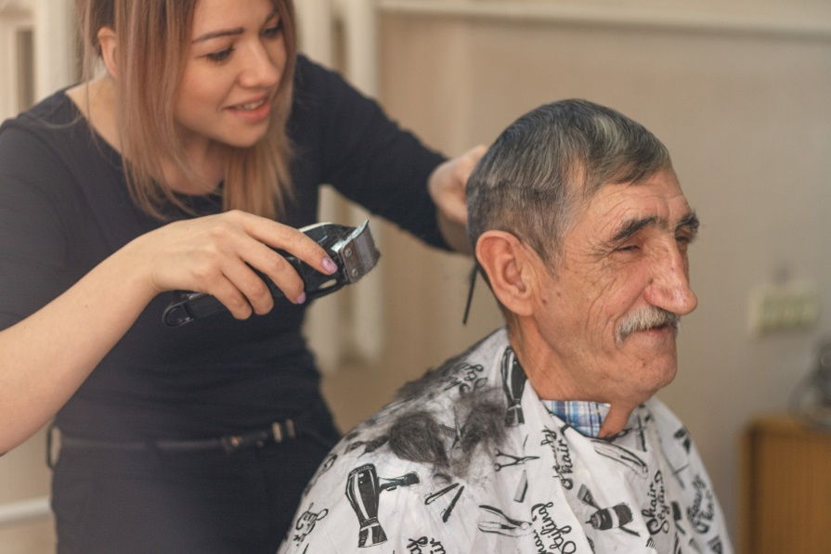
«Добрый понедельник»
Создаём красоту вместе с
парикмахерами

Slide 5
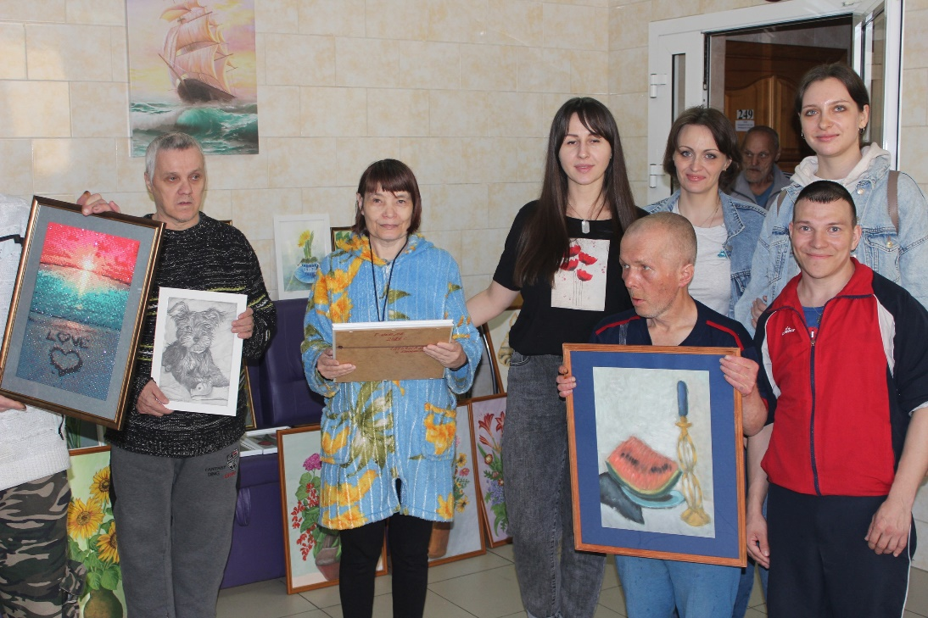
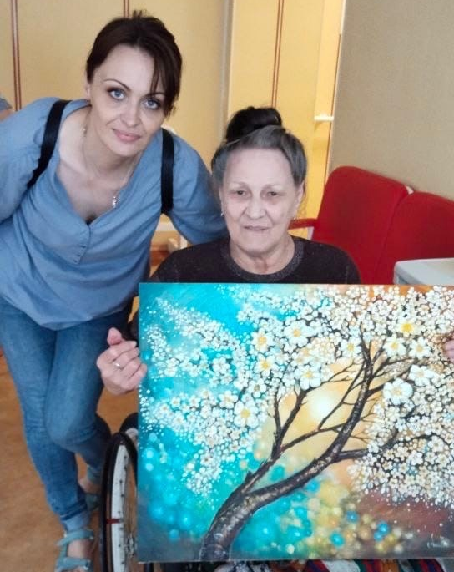
«Душа с Душою говорит»
Художники дарят картины, мы их оформляем и дарим жителям в домах престарелых, чтобы в комнатах было
уютно и
переживать
положительные
эмоции от
картин

Slide 6
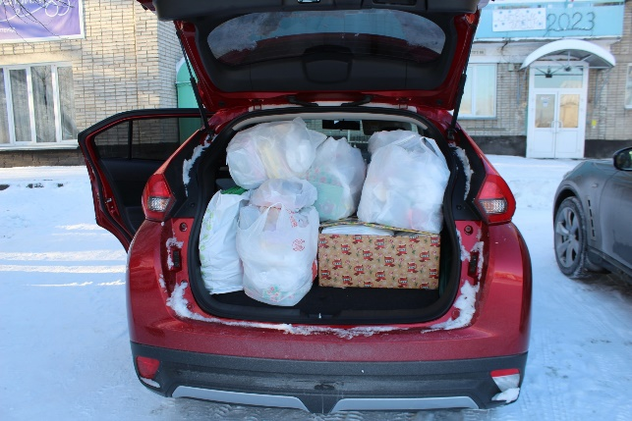
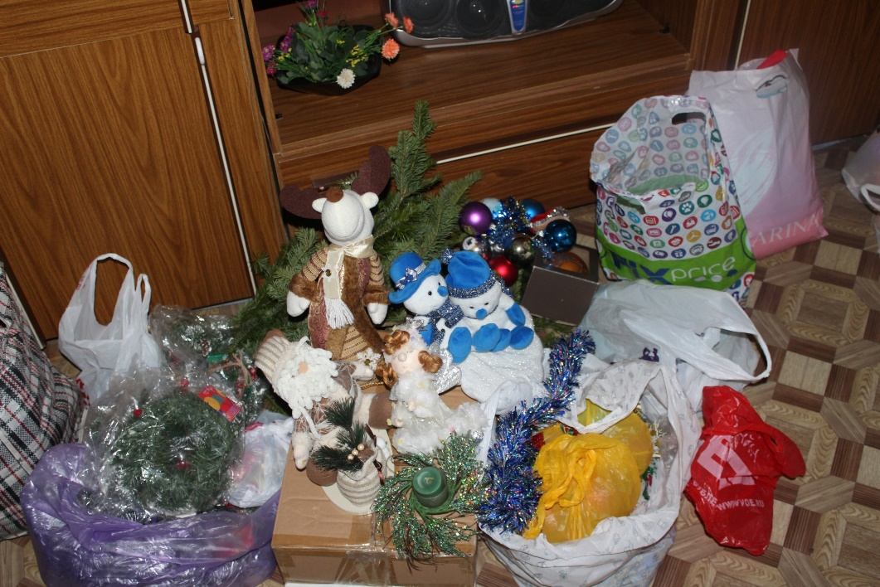
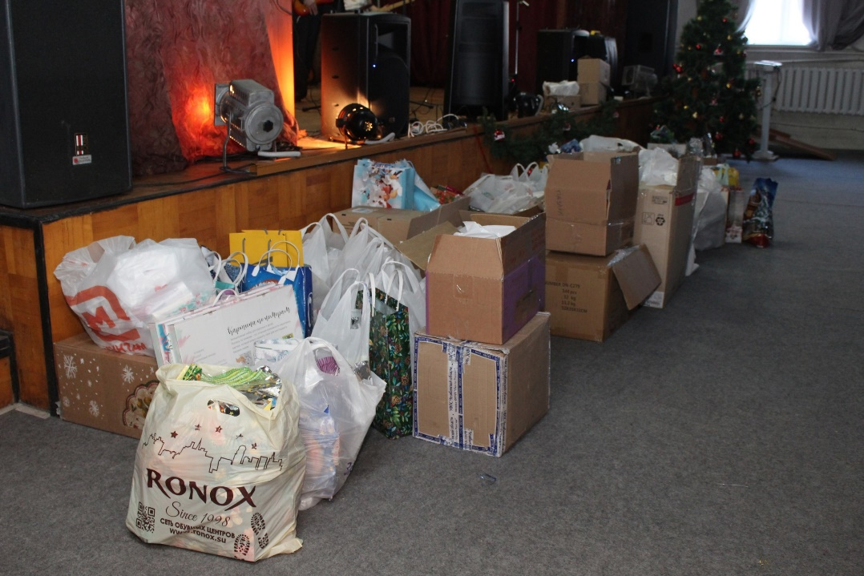
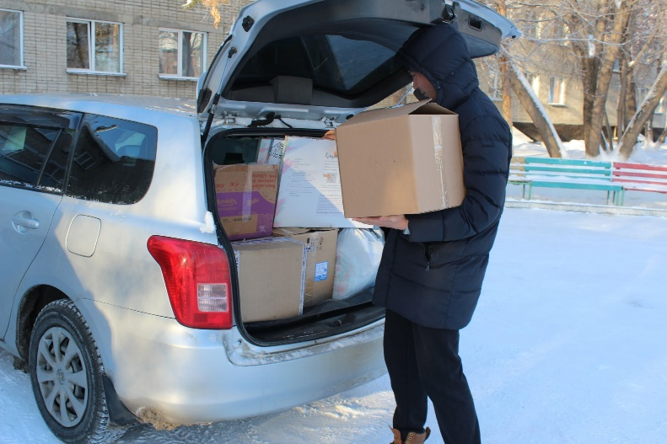
«Сбор Новогодних подарков»
Сбор подарков мы начинаем в ноябре и заканчиваем в декабре.
В Новогодние и Рождественские праздники поздравляем более 2 000 человек, порядка пяти учреждений ежегодно.

Slide 7
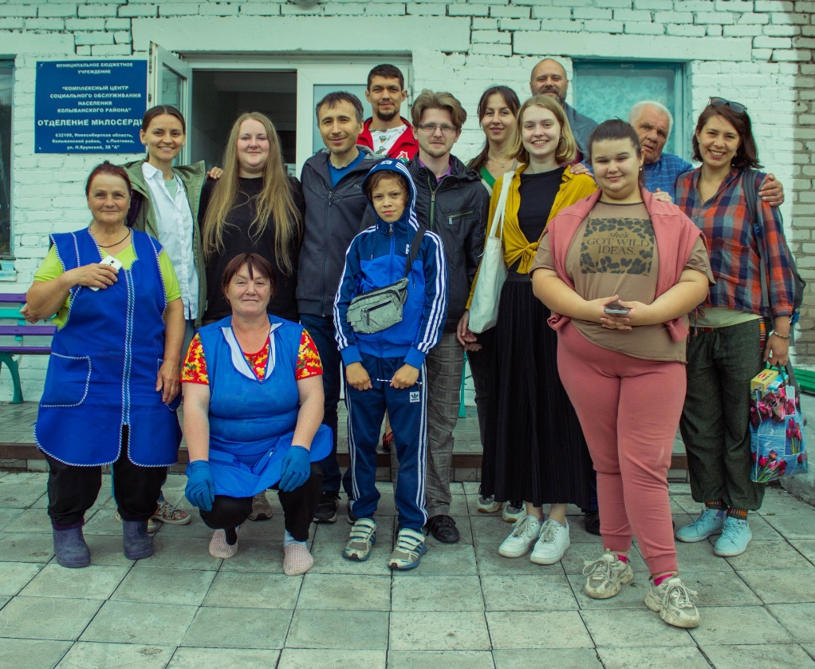
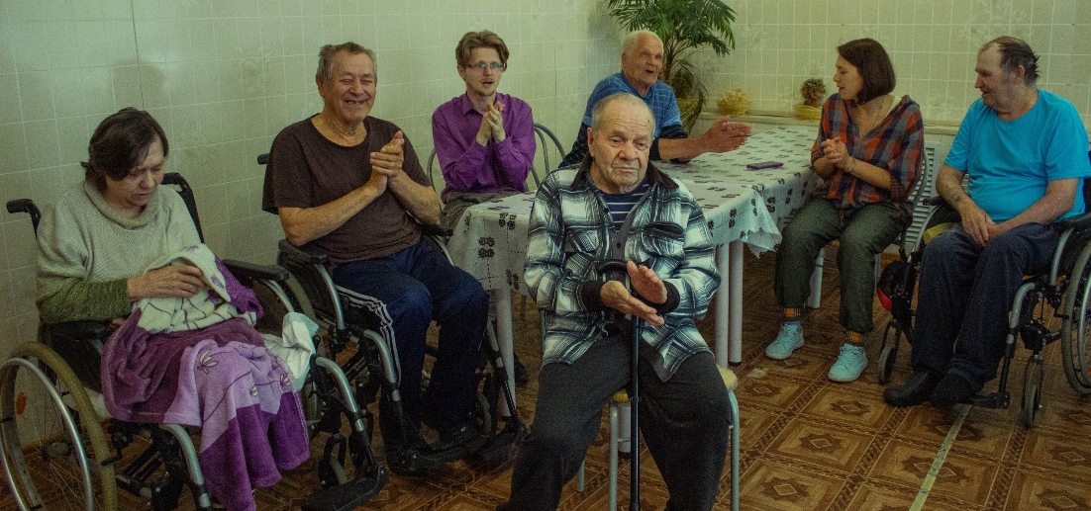
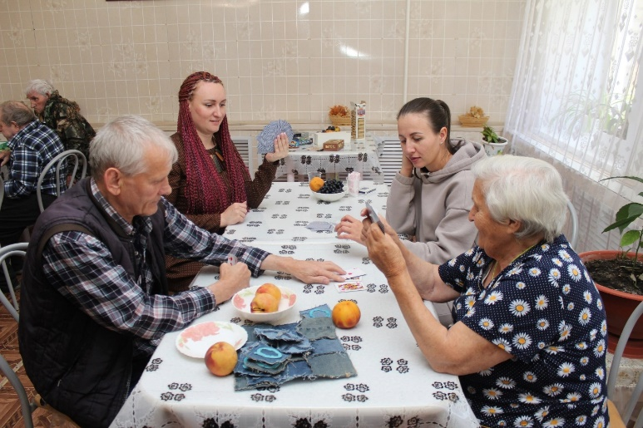
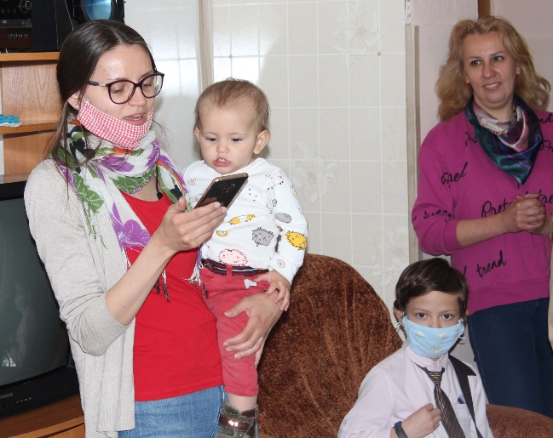
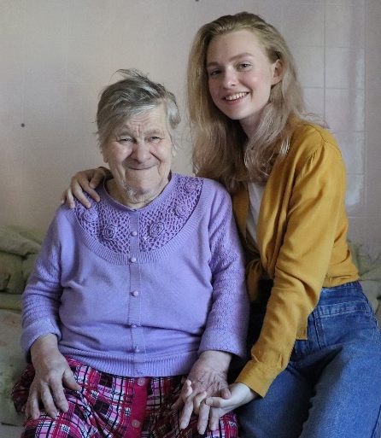
«Пихтовка»
В отделении милосердия села Пихтовка проживает 20 человек.
Туда мы ездим просто попить чай, поиграть в настольные игры, попеть вместе песни и весело провести время. Нас там всегда ждут!

Slide 8
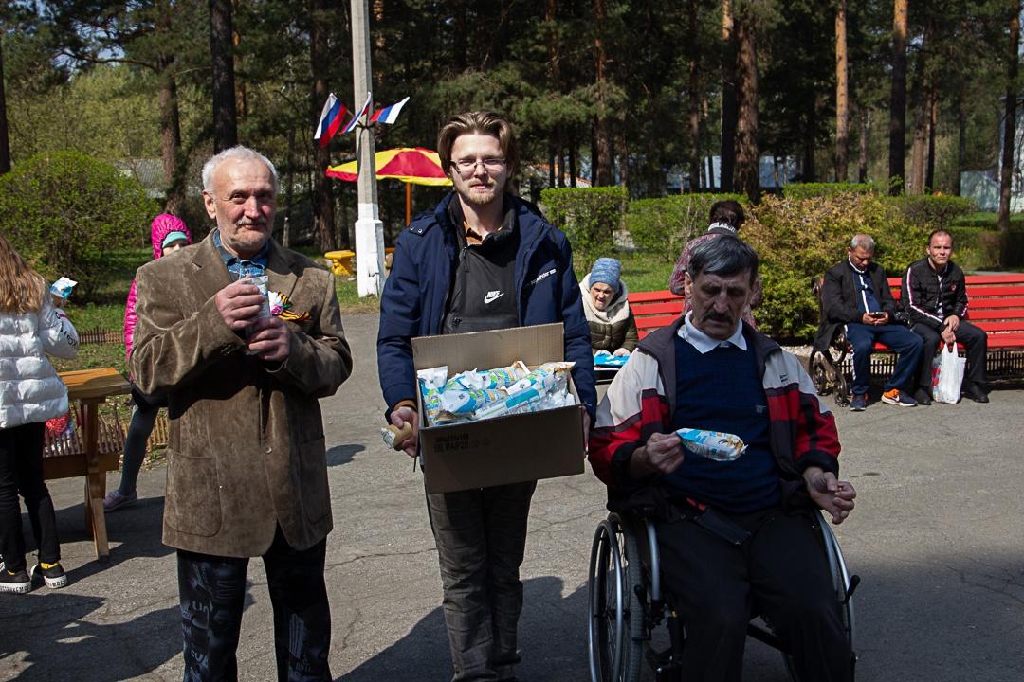
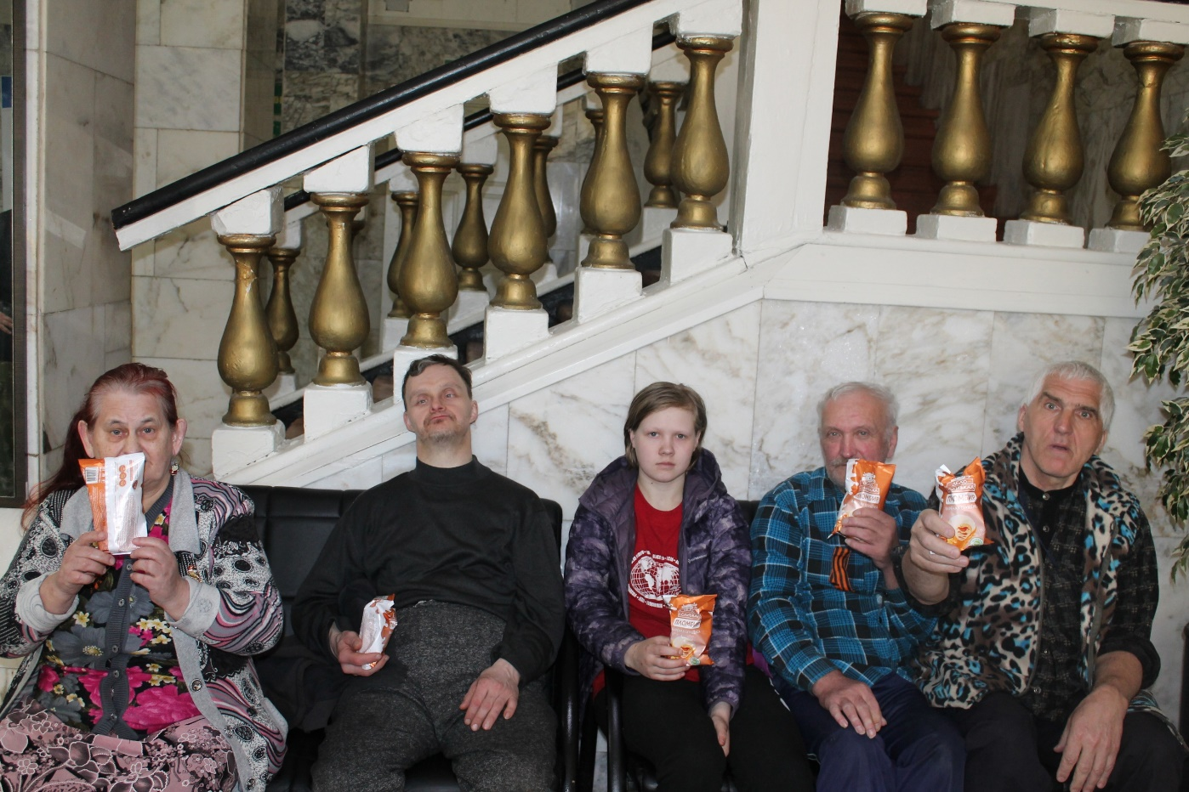

«9 мая с Мороженным»
Уже лет пять привозим в Бердский дом интернат мороженное на 9 мая, которому очень рады жители.

Slide 9
Планы на 2025 год
Развитие адресной помощи
Расширение акции «Добрый понедельник»
Систематизация деятельности
Добавление новых учреждений

